Slide 1


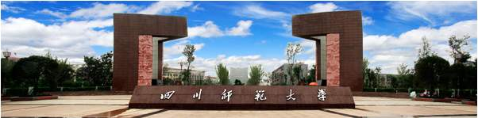
封面页通用模板
这里为你准备了三种风格封面页，他们的背景底图分别是孔子像、龙湖图书馆
如果你想更换图片以符合你的展讲内容，你需要按以下步骤操作
挪走图片上方的绿色蒙版，点击更换图片即可，如果图片的位置大小你不满意，你可以
“图片工具-格式”-“裁剪”，之后你便可以移动你想要露出的图片位置，以及调整图片大小
使用说明
PPT模板制作人：四川师范大学 | 2018级 | 商学院 | 唐倩

Slide 2
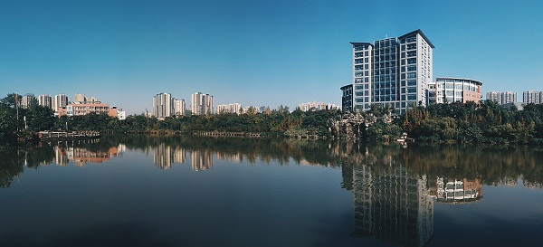

四川师范大学教学模板
General template for teaching defense in sichuan normal university
点击此处编辑副标题
汇报人：XXX
指导老师：XXX

Slide 3
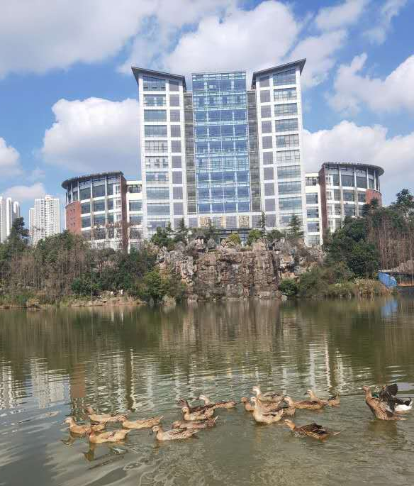


四川师范大学
教学答辩通用模板
点击此处编辑副标题
汇报人：XXX
指导老师：XXX

Slide 4
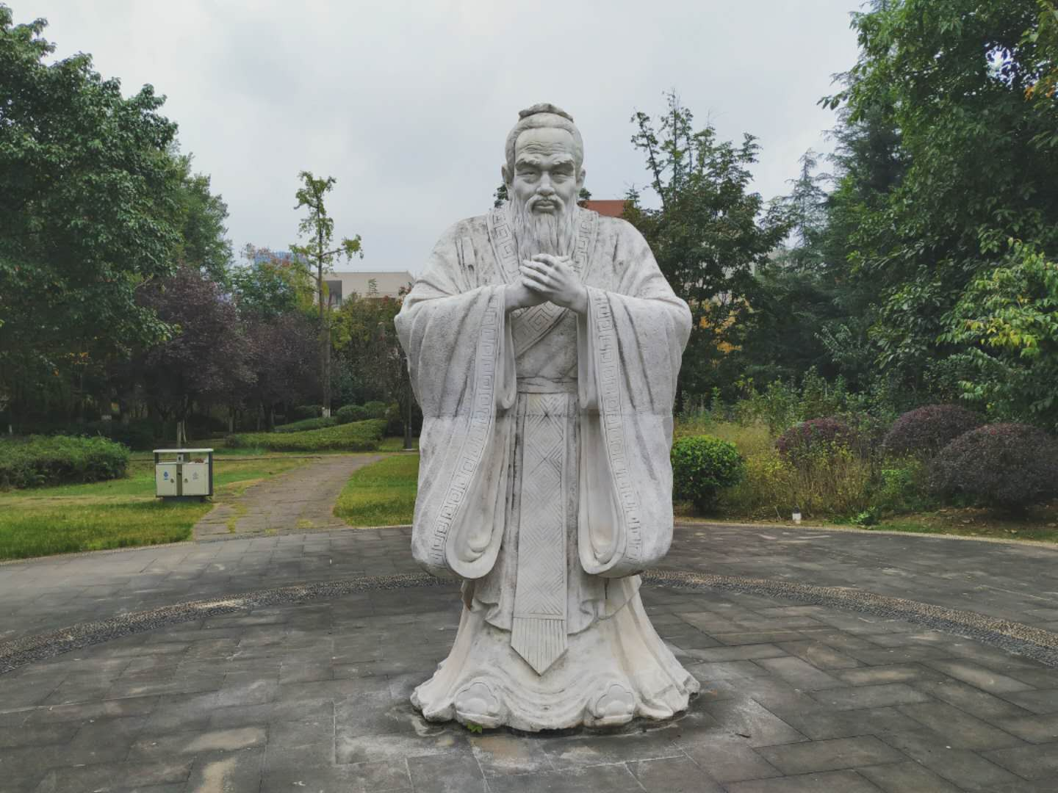


四川师范大学教学模板
General template for teaching defense in sichuan normal university
点击此处编辑副标题
汇报人：XXX
指导老师：XXX

Slide 5
目录页通用模板
这里为你准备了三种风格封面目录页，他们的背景底图分别是龙湖图书馆、孔子像
如果你想更换图片以符合你的展讲内容，你需要按以下步骤操作
挪走图片上方的绿色蒙版，点击更换图片即可，如果图片的位置大小你不满意，你可以
“图片工具-格式”-“裁剪”，之后你便可以移动你想要露出的图片位置，以及调整图片大小
使用说明
PPT模板制作人：四川师范大学 | 2018级 | 商学院 | 唐倩

Slide 6
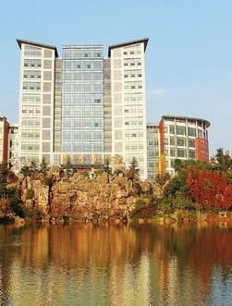
1
在这里输入你的章节标题
2
在这里输入你的章节标题
目录
3
在这里输入你的章节标题
CONTEXT
4
在这里输入你的章节标题

Slide 7
1
这是第一章节的标题
目
2

录
这是第二章节的标题

3
这是第三章节的标题


4
这是第四章节的标题
context
5
这是第五章节的标题

Slide 8
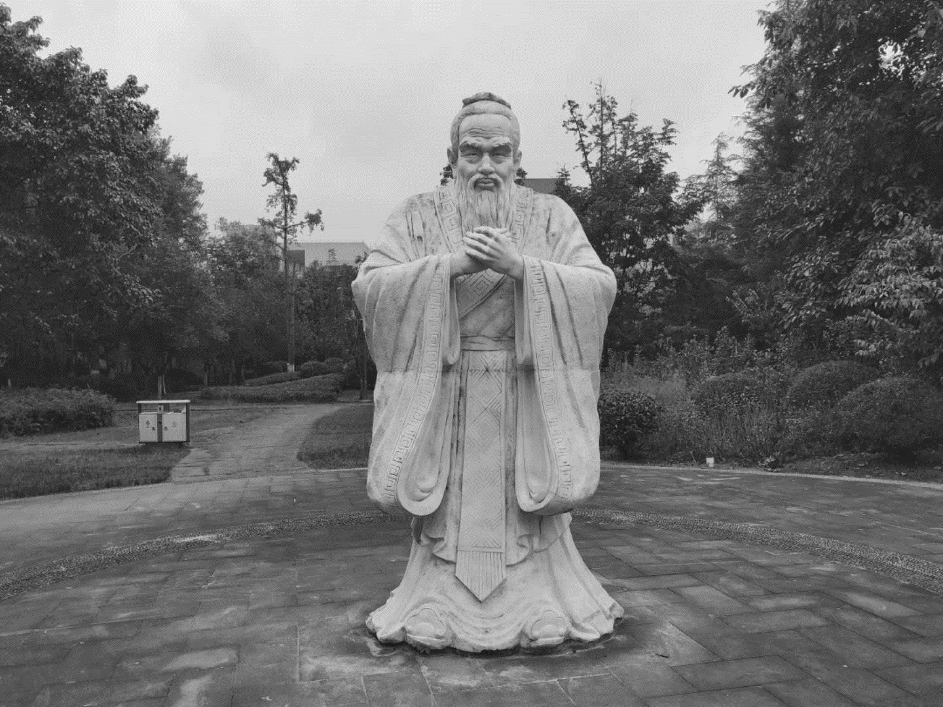
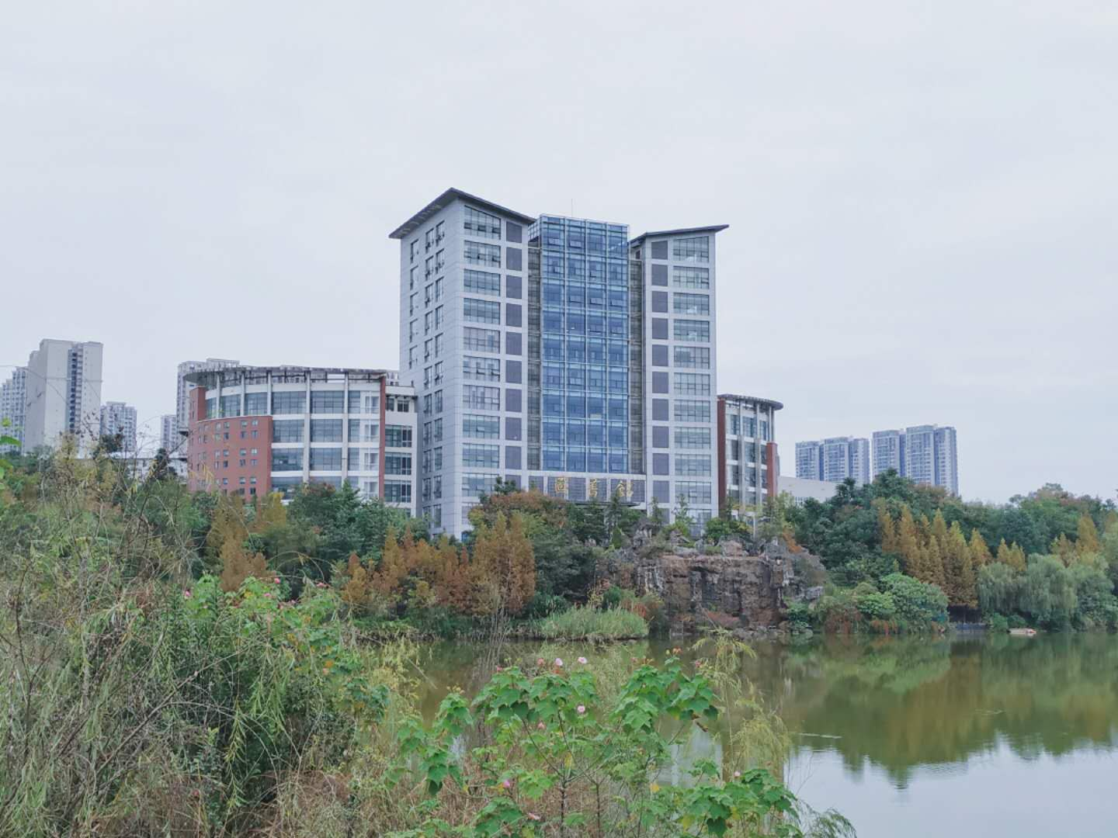

`
目录
context
Part 01 这是第一章节的标题
Part 04 这是第四章节的标题
Part 02 这是第二章节的标题
Part 05 这是第五章节的标题
Part 03 这是第三章节的标题
Part 06 这是第6章节的标题

Slide 9
1
第一章节的标题
这里可以输入子标题 | 这里可以输入子标题 | 这里可以输入子标题 | 这里可以输入子标题

Slide 10
2
第二章节的标题
这里可以输入子标题 | 这里可以输入子标题 | 这里可以输入子标题 | 这里可以输入子标题

Slide 11
内容页通用模板
这里为你准备了两种内容页版式，版式1层级固定建议教师备课使用，版式2可做答辩模板用。
内容页的排版我用版式2做了示范，分别包括纯文字排版、纯图片排版、图文排版、图表排版、图示排版
如果你想更换版式，可直接选中所有想更换版式的幻灯片，“右键”-“版式”-“选择版式”
使用说明
PPT模板制作人：四川师范大学 | 2018级 | 商学院 | 唐倩

Slide 12

01
此处输入你的章节标题
这里可以输入二级标题
四川师范大学是四川省人民政府举办的全日制综合性省属重点大学，是四川省举办师范类本科专业最早、师范类院校中办学历史最为悠久的大学。四川师范大学现已发展成为文理渗透，理工、经管结合，师范与非师范并重的多学科协调发展的教学研究型大学。目前，全校师生员工团结和谐，朝气蓬勃，正为把学校建设成为“国内一流的教师培养培训基地和特色鲜明的教学研究型大学”而努力奋斗。学校创建于1946年，其诞生与东北大学有直接的历史渊源。抗战初期，东北大学内迁到四川省三台县办学。抗战胜利后，东北大学迁回沈阳，留川师生在原校址上创建了私立川北农工学院。1949年，学校吸纳西山书院，更名为私立川北大学。

Slide 13

01
此处输入你的章节标题
纯图片页排版
段落标题
百年大计，教育为本；教育大计，教师为本。长期以来，学校始终坚持“解放思想、激活人才、外引内举、注重培养”的人才工作理念，大力实施“人才强校”战略,努力造就一支师德高尚、业务精湛、结构合理、充满活力的高素质教师队伍。
关键词1
关键词2
关键词3

Slide 14
01
此处输入你的章节标题
图文页排版
段落标题
百年大计，教育为本；教育大计，教师为本。长期以来，学校始终坚持“解放思想、激活人才、外引内举、注重培养”的人才工作理念，大力实施“人才强校”战略,努力造就一支师德高尚、业务精湛、结构合理、充满活力的高素质教师队伍。
重德 博学 务实 尚美

Slide 15
01
此处输入你的章节标题
纯图片页排版
总
分1
分2
点击此处输入内容介绍，点击此处输入内容介绍，点击此处输入内容介绍，点击此处输入内容介绍，点击此处输入内容介绍，点击此处输入内容介绍，点击此处输入内容介绍，点击此处输入内容介绍

Slide 16





01
此处输入你的章节标题
图文页排版
点击输入标题
点击输入标题
点击输入标题
点击这里输入相关内容介绍
点击这里输入相关内容介绍
点击这里输入相关内容介绍
点击这里输入相关内容介绍
点击这里输入相关内容介绍
点击这里输入相关内容介绍
点击输入标题
点击输入标题
点击这里输入相关内容介绍
点击这里输入相关内容介绍
点击这里输入相关内容介绍
点击这里输入相关内容介绍

Slide 17

01
此处输入你的章节标题
图文页排版
关键词
关键词
点击此处编辑相关内容点击此处编辑相关内容点击此处编辑相关内容
点击此处编辑相关内容点击此处编辑相关内容点击此处编辑相关内容
关键词
关键词
点击此处编辑相关内容点击此处编辑相关内容点击此处编辑相关内容
点击此处编辑相关内容点击此处编辑相关内容点击此处编辑相关内容

Slide 18

01
此处输入你的章节标题
图示页排版 – 流程示
点击输入标题
点击这里输入相关内容介绍
点击这里输入相关内容介绍
点击输入标题
点击输入标题
点击这里输入相关内容介绍
点击这里输入相关内容介绍
点击这里输入相关内容介绍
点击这里输入相关内容介绍
点击输入标题
点击输入标题
点击这里输入相关内容介绍
点击这里输入相关内容介绍
点击这里输入相关内容介绍
点击这里输入相关内容介绍

Slide 19
01
此处输入你的章节标题
图示页排版 – 列表示
点击输入标题
点击这里输入相关阐述，点击这里输入相关阐述，点击这里输入相关阐述，点击这里输入相关阐述，点击这里输入相关阐述，点击这里输入相关阐述，点击这里输入相关阐述，点击这里输入相关阐述，点击这里输入相关阐述，点击这里输入相关阐述，点击这里输入相关阐述，点击这里输入相关阐述
点击输入分点
点击输入分点
点击输入分点

Slide 20
01
此处输入你的章节标题
图示页排版 – 流程示
点击输入流程1
流程2
流程3
流程4
流程5
流程6
流程9
流程7
流程8
点击此处输入相关介绍，点击此处输入相关介绍，点击此处输入相关介绍，点击此处输入相关介绍，点击此处输入相关介绍，点击此处输入相关介绍，点击此处输入相关介绍，点击此处输入相关介绍，点击此处输入相关介绍，点击此处输入相关介绍，点击此处输入相关介绍，点击此处输入相关介绍，

Slide 21
01
此处输入你的章节标题
图示页排版 – 流程图
流程1：
点击这里输入相关内容，点击这里输入相关内容。
流程3：
点击这里输入相关内容，点击这里输入相关内容。
流程2：
点击这里输入相关内容，点击这里输入相关内容。
流程3：
点击这里输入相关内容，点击这里输入相关内容。

Slide 22
01
此处输入你的章节标题
图表页排版 – 条形图
点击这里可以输入这组数据传达的信息/点击这里可以输入这组数据传达的信息/点击这里可以输入这组数据传达的信息/点击这里可以输入这组数据传达的信息/点击这里可以输入这组数据传达的信息/点击这里可以输入这组数据传达的信息/点击这里可以输入这组数据传达的信息

Slide 23
01
此处输入你的章节标题
图表页排版 – 条形图
点击这里输入数据的相关特征
点击这里输入数据的相关特征
点击这里输入数据的相关特征

Slide 24
01
此处输入你的章节标题
图表页排版 – 折线图
类别1
点击这里输入数据的相关特征
类别2
点击这里输入数据的相关特征
类别3
点击这里输入数据的相关特征
类别4
点击这里输入数据的相关特征

Slide 25
01
此处输入你的章节标题
图表页排版 – 饼图
第四季度
点击这里输入数据的相关特征
第三季度
点击这里输入数据的相关特征
第一季度
点击这里输入数据的相关特征
第二季度
点击这里输入数据的相关特征

Slide 26

这里可以输入章节标题
⬧ 纯文字页排版
四川师范大学是四川省人民政府举办的全日制综合性省属重点大学，是四川省举办师范类本科专业最早、师范类院校中办学历史最为悠久的大学。四川师范大学现已发展成为文理渗透，理工、经管结合，师范与非师范并重的多学科协调发展的教学研究型大学。目前，全校师生员工团结和谐，朝气蓬勃，正为把学校建设成为“国内一流的教师培养培训基地和特色鲜明的教学研究型大学”而努力奋斗。学校创建于1946年，其诞生与东北大学有直接的历史渊源。抗战初期，东北大学内迁到四川省三台县办学。抗战胜利后，东北大学迁回沈阳，留川师生在原校址上创建了私立川北农工学院。1949年，学校吸纳西山书院，更名为私立川北大学。

Slide 27

这里可以输入章节标题
⬧ 图文页排版
关键词1
百年大计，教育为本；教育大计，教师为本。长期以来，学校始终坚持“解放思想、激活人才、外引内举、注重培养”的人才工作理念，大力实施“人才强校”战略,努力造就一支师德高尚、业务精湛、结构合理、充满活力的高素质教师队伍。
关键词2
百年大计，教育为本；教育大计，教师为本。长期以来，学校始终坚持“解放思想、激活人才、外引内举、注重培养”的人才工作理念，大力实施“人才强校”战略,努力造就一支师德高尚、业务精湛、结构合理、充满活力的高素质教师队伍。

Slide 28

这里可以输入章节标题
⬧ 纯图片页排版
你可以在这里输入图片的名字/关键词/优美得句子

Slide 29

这里可以输入章节标题
⬧ 纯图片页排版
关键词
关键词
关键词
点击这里输入图片相关内容，点击这里输入图片相关内容，点击这里输入图片相关内容，点击这里输入图片相关内容，点击这里输入图片相关内容，点击这里输入图片相关内容，点击这里输入图片相关内容，

Slide 30
这里可以输入章节标题
⬧ 纯图片页排版

Slide 31
这里可以输入章节标题
⬧ 纯图片页排版
此处做了一些边框修饰：
你可以摆放一些资料类表格类图片，这里你可以输入相关内容，这里你可以输入相关内容，这里你可以输入相关内容，这里你可以输入相关内容
关键词
关键词
关键词

Slide 32

这里可以输入章节标题
⬧ 图文页排版
段落标题
百年大计，教育为本；教育大计，教师为本。长期以来，学校始终坚持“解放思想、激活人才、外引内举、注重培养”的人才工作理念，大力实施“人才强校”战略,努力造就一支师德高尚、业务精湛、结构合理、充满活力的高素质教师队伍。
关键词1
关键词2
关键词3

Slide 33
这里可以输入章节标题
⬧ 图文页排版
段落标题
百年大计，教育为本；教育大计，教师为本。长期以来，学校始终坚持“解放思想、激活人才、外引内举、注重培养”的人才工作理念，大力实施“人才强校”战略,努力造就一支师德高尚、业务精湛、结构合理、充满活力的高素质教师队伍。

Slide 34
这里可以输入章节标题
⬧ 图示页排版 – 流程图
点击输入标题
点击这里输入相关内容介绍
点击这里输入相关内容介绍
点击输入标题
点击输入标题
点击这里输入相关内容介绍
点击这里输入相关内容介绍
点击这里输入相关内容介绍
点击这里输入相关内容介绍
点击输入标题
点击输入标题
点击这里输入相关内容介绍
点击这里输入相关内容介绍
点击这里输入相关内容介绍
点击这里输入相关内容介绍

Slide 35
这里可以输入章节标题
⬧ 图表页排版 – 条形图
点击输入标题
点击这里输入相关阐述，点击这里输入相关阐述，点击这里输入相关阐述，点击这里输入相关阐述，点击这里输入相关阐述，点击这里输入相关阐述，点击这里输入相关阐述，点击这里输入相关阐述，点击这里输入相关阐述，点击这里输入相关阐述，点击这里输入相关阐述，点击这里输入相关阐述
点击输入分点
点击输入分点
点击输入分点

Slide 36
这里可以输入章节标题
⬧ 图表页排版 – 条形图
点击输入流程1
流程2
流程3
流程4
流程5
流程6
流程9
流程7
流程8
点击此处输入相关介绍，点击此处输入相关介绍，点击此处输入相关介绍，点击此处输入相关介绍，点击此处输入相关介绍，点击此处输入相关介绍，点击此处输入相关介绍，点击此处输入相关介绍，点击此处输入相关介绍，点击此处输入相关介绍，点击此处输入相关介绍，点击此处输入相关介绍，

Slide 37
这里可以输入章节标题
⬧ 图表页排版 – 条形图
流程1：
点击这里输入相关内容，点击这里输入相关内容。
流程3：
点击这里输入相关内容，点击这里输入相关内容。
流程2：
点击这里输入相关内容，点击这里输入相关内容。
流程3：
点击这里输入相关内容，点击这里输入相关内容。

Slide 38
这里可以输入章节标题
⬧ 图表页排版 – 条形图
关键词2
关键词3
关键词1
关键词4
点击此处编辑相关内容/点击此处编辑相关内容/点击此处编辑相关内容/
点击此处编辑相关内容/点击此处编辑相关内容/点击此处编辑相关内容/
点击此处编辑相关内容/点击此处编辑相关内容/点击此处编辑相关内容/
点击此处编辑相关内容/点击此处编辑相关内容/点击此处编辑相关内容/

Slide 39
这里可以输入章节标题
⬧ 图表页排版 – 条形图
点击这里输入数据的相关特征
点击这里输入数据的相关特征
点击这里输入数据的相关特征

Slide 40
这里可以输入章节标题
⬧ 图表页排版 – 折线图
类别1
点击这里输入数据的相关特征
类别2
点击这里输入数据的相关特征
类别3
点击这里输入数据的相关特征
类别4
点击这里输入数据的相关特征

Slide 41
这里可以输入章节标题
⬧ 图表页排版 –饼图
第四季度
点击这里输入数据的相关特征
第三季度
点击这里输入数据的相关特征
第一季度
点击这里输入数据的相关特征
第二季度
点击这里输入数据的相关特征

Slide 42
这里可以输入章节标题
⬧ 图表页排版 – 饼图
第一季度
点击这里输入数据的相关特征
第二季度
点击这里输入数据的相关特征
第三季度
点击这里输入数据的相关特征
第四季度
点击这里输入数据的相关特征

Slide 43
感谢聆听
Thank you for listening to
汇报人：XXX
指导老师：XXX

Slide 44
附赠图标

